Slide 1
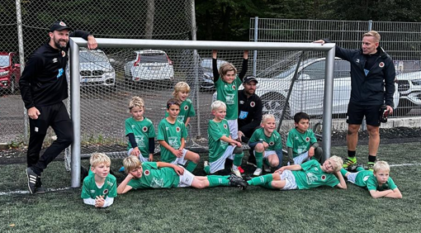
Hestrafors IF
Föräldramöte - P17 specifikt
6/4-2025

Slide 2
P17: Vision och långsiktiga mål
Positiv och underhållande fotboll alla spelare är delaktiga och vill ha bollen
P17, ett glatt gäng många år framöver så många spelare som möjligt fortsätter och tycker det är kul att träna och spela match med Hestrafors
Norra Europas spelgladaste lag!

Slide 3
Aktiviteter 2025 P17
Seriespel
7 spelare per lag
Vi spelar nu 5 mot 5 (inkl. målvakt)
Utgångspunkten är att vi är 2 vuxna per lag, en tränare och en assisterande tränare.
Viktiga datum
5 april - Gå in med A-laget på deras hemmapremiär
11-12 maj - sammandrag
1-2 juni - sammandrag
15-16 juni -sammandrag
Åsa-Cupen 28-29 juni - (sannolikt lördagen, men inte säkert!)
Söndag 10 augusti startar vi höstsäsongen
24-25 augusti -sammandrag
7-8 september - sammandrag
21-22 september - sammandrag
Lagledare

Slide 4
Förväntningar
Från och med i år förväntar sig föreningen följande från P16 & P17 spelare och föräldrar;
Kiosk bemannas av oss vid egna matcher
Innehållet i kiosken tillhandahålls av föreningen, vi tar med hembakt
Kiosk vid senior lagets matcher (sannolikt två tillfällen)
Varje spelare ska sälja 3 bingolotto-kalendrar i höst
Fixardagar (2 stycken per år) - Första i april
Vi kommer lägga ut ett schema där det är först till kvarn, om man inte valt tider så kommer vi helt enkelt fördela ut dessa rättvist. Man har själv ansvar att hitta en ersättare om man inte kan.

Slide 5
Mål och metod 2025 (vår)
Positiv och underhållande fotboll
Få alla spelare trygga med boll
Få alla spelare att förstå begreppet passningskugga/spelbarhet
Få alla spelare behärska spelformen 5v5 och vår spelidé (mv, back, fwd)
Få alla spelare att behärska och möjlighet att utveckla tekniska grunder (passa, skjuta, dribbla)
P17, ett glatt gäng många år framöver
Få alla spelare trygga i match- och träningsmiljö
Få laget att känna att vi gör mål tillsammans
Få bra lagsammanhållning
Få spelarna att känna sig delaktiga
Vore jättekul om föräldrar vill hjälpa till att anordna aktivitet utanför fotbollen för att stärka sammanhållningen!
Norra Europas spelgladaste lag!

